Slide 1
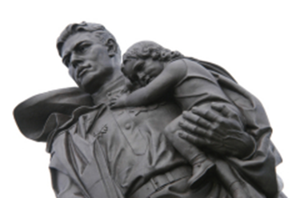
Это праздник настоящих мужчин

Slide 2
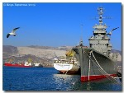
23 февраля
Стоим мы на посту, повзводно и поротно. Бессмертны, как огонь. Спокойны, как гранит. Мы — армия страны. Мы — армия народа. Великий подвиг наш история хранит.
Сегодня — один из немногих дней в календаре, когда сильная половина человечества получает законное право принимать от женщин поздравления, благодарность, и, конечно, подарки. Принято было считать, что 23 февраля 1918 года отряды Красной гвардии одержали свои первые победы под Псковом и Нарвой над регулярными войсками кайзеровской Германии. Вот эти первые победы и стали «днем рождения Красной Армии».

Slide 3
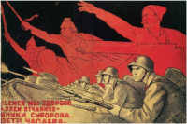

Slide 4

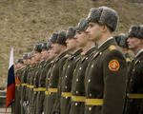
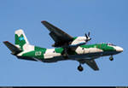
В 1922 году эта дата была официально объявлена Днем Красной Армии. Позднее 23 февраля ежегодно отмечался в СССР как всенародный праздник — День Советской Армии и Военно-Морского Флота. После распада Советского Союза дата была переименована в День защитника Отечества.
Для некоторых людей праздник 23 февраля остался днем мужчин, которые служат в армии или в каких-либо силовых структурах. Тем не менее, большинство граждан России и стран бывшего СССР склонны рассматривать День защитника Отечества не столько, как годовщину великой победы или День Рождения Красной Армии, сколько, как День настоящих мужчин. Защитников в самом широком смысле этого слова.

Slide 5
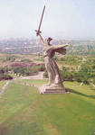
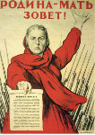
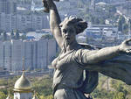
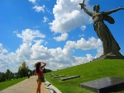

— Что значит “Родина моя”?
— Ты спросишь, я отвечу:
— Сначала тропочкой земля
Бежит тебе навстречу.
Потом тебя поманит сад
Душистой веткой каждой.
Потом увидишь стройный ряд
Домов многоэтажных.
Потом пшеничные поля
От края и до края,
Все это — Родина твоя,
Земля твоя родная.
Чем старше станешь и сильней,
Тем больше пред тобою
Она заманчивых путей
Доверчиво раскроет.

Slide 6

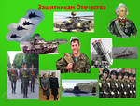
Исторически сложилось так, что нашему народу веками приходилось вести борьбу с чужеземными захватчиками. Древняя легенда устами одного из завоевателей предупреждает: “И я детям и внукам наказываю – не ходите войной на Великую Русь, она век стоит не шатается и века простоит не шелохнется”.
Грозно звучали для ворогов имена князей Святослава и Владимира, Александра Невского, Дмитрия Донского, Петра Великого, Александра Суворова, Георгия Жукова. Их имена не счесть.
Мужество и отвага, стойкость и милосердие – вот качества истинных защитников Отчизны, и неслучайно издавна храбрейшие из храбрых отмечались различными символами воинской доблести.
Уже в Киевской Руси существовал обычай награждать за ратные подвиги специальным знаком отличия – шейной гривной. Наградой за воинскую службу были также доспехи, конь, оружие.

Slide 7
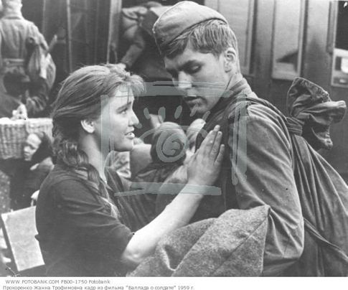
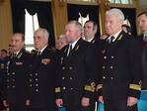
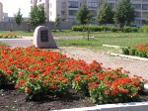
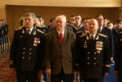
Из сердца память не избыть…
В душе не выболела рана,
В ушах грохочет шум войны.
Наверно, было б очень странно
Не видеть фронтовые сны.
Из репродукторов узнала
Страна в июне о войне.
Она на смертный бой вставала,
Об этом черном помня дне.
Ему, солдату-ветерану,
Свой путь военный не забыть.
Не залечить сквозную рану,
Из сердца память не избыть.
На Русь святую наползала
Паучья свастика знамен.
Сынов Отчизна призывала
На бой, и враг был побежден!

Slide 8
Вдовам России Осталось много вдов в России, Убитых горем матерей. Откуда только бралась силы, Чтоб быть душевней и добрей. Сердца и руки излучали Так детям нужное тепло, Чтоб в страшном сумраке печали Им становилося светло. Жена все ждет вестей о муже — Надежду горим не убить. Не заморозит сердце стужа, Так вот способное любить, Все ждет и ждет уже полвека Вдова родного человека. Все ходит слушать соловья, Хоть разлетелась вся семья. На ее ласковые руки Спешат теперь не дети — внуки, | Война состарила, года, Хоть терпелива и горда. А вдовий хлеб солен и горек От слез, отчаянья и боли. Чтоб не погибнуть в бабьем горе, Набрались вдовы силы воли. Свечу зажжет у обелиска, Прошепчет что-то — не понять. Его фамилия так близко, Хоть мужа больше не обнять. Тревожат боль, сомненья, грезы. Потоки чувств так горячи. Потеки воска, словно слезы, Застыли на щеках свечи. И эту боль, и эти слезы Навряд ли сможем мы унять. Ведь плачут русские березы. Зачем — не всем дано понять.

Slide 9
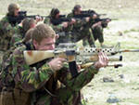
Великая Отечественная… Что бы сейчас ни говорили, ни писали, время никогда не изгладит из памяти народа великую Отечественную войну, самую тяжелую и жестокую из всех войн в истории нашей Родины.
Мы порой задаем себе вопрос: откуда у них, этих седых сегодня и мучимых ранами и болезнями людей с орденами Отечества на груди, брались богатырские силы, чтобы выстоять и победить? Разве может человек быть прочнее камня и металла? Но десятикратно возрастают силы, если на карту поставлена судьба родной земли, отчего дома.
Вернувшись к родным очагам, на просторы истерзанной врагом земли, свой воинский подвиг они увенчали трудовым, подняв из руин города и села, воскресив к жизни хлебные нивы.

Slide 10
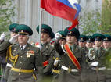
В истории нашей страны есть еще одна страница о войнах 80 – 90 – х гг. ХХ столетия. У этих войн еще нет истории. Она не написана. Мы знаем о них ровно столько, сколько нам не опасно знать. Ноу этих войн есть свидетели. Тысячи свидетелей. Для участников этих войн день 15 февраля является равнозначным дню 9 мая.
Мы дети войны.
Возрождалась страна из руин,
Мы в те годы по воле народной
Утверждали рожденьем своим
Торжество мирной жизни, свободной.
Подрожали героям-отцам,
Соревнуясь друг с другом в отваге.
Было лучшей игрой нам, юнцам,
Штурмом брать то бугры, то овраги…
В нас живут отголоски войны,
Солнцем мирного неба согреты,
Победителей славных сыны,
Значит, дети Великой Победы.
.. .Снова вражьи угрозы слышны.
Что ж, пусть помнят на всём белом свете:
Чьи мы дети,
И чьи мы сыны,
И разумно считаются с этим…

Slide 11
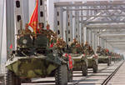
Почти двадцать лет прошло, как закончилась война для ребят, выполнявших свой интернациональный долг в Афганистане, которые не понаслышке знают, что значит находиться между жизнью и смертью.

Slide 12
Афганистан. (живым и павшим там посвящается) Вот будто заново я все переживаю. И все прошедшее передо мной встает, Друзей любимых лица вспоминаю, Которых в жизни так не достает. И снова те же горы будто рядом, И вроде ржавчиной покрытые они, И будто вновь окинул смерть я взглядом, И будто вновь пережинаю эти дни. Повис закат кроваво-красный, Лежу в окопе, сжав рукою автомат. И помню бой я первый, самый страшный. Как из мальчишки вырос вдруг солдат. Как будто что в душе перевернулось И все хорошее осталось позади. | И вроде жизнь прошла и вновь вернулась, А и не знаю, что там дальше, впереди. Друзей своих всю жизнь я помнить буду, Как жизнь теряли там в земле чужой. И цинк гробов я никогда не позабуду, Что отправляли мы на родину домой. Афганистан – я не могу тебя забыть. Афганистан – и пули свист, снарядов вой, Афганистан – свободу ведь нельзя убить, Афганистан – дороги пыль и жаркий зной. И я тебя все чаще вспоминаю, На теле раны не дают никак забыть, Хоть мы давно уже ушли оттуда, Не дай нам бог все снова повторить.

Slide 13
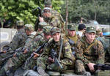
Но Афганистан сменили Чечня, Таджикистан, Абхазия…
До сих пор переживают и плачут матери, провожая сыновей в армию.
Для многих ребят, идущих на службу сегодня “война” ещё не закончилась.

Slide 14
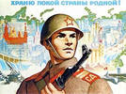
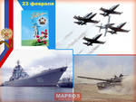
Судьба ветерана.
Какая чудная весна,
А ветерану не до сна.
Старик от сердца капли ищет:
Ну почему же внук не пишет?
Тогда, в далеком сорок пятом,
Он был молоденьким солдатом.
И вдохновенно верил он,
Не будет больше в мире войн.
Ему хотелось очень жить,
Работать и детей растить.
И чтобы сын военным стал,
Свою Отчизну защищал.
Еще не ведал он тогда,
Что будут страшные года:
Родного сына-капитана
Пришлют в гробу с Афганистана.
Вздохнул, и волю дав слезам,
Встал на колени к образам
И долго Господа молил,
Чтобы грехи ему простил.
Чтоб внук живым пришел домой,
Покончив с чеченской войной…
…А за окном уже светает,
Валокордин не помогает.
Еще бы годик продержаться,
Вот только внука бы дождаться…

Slide 15
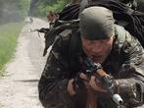
Война – явление страшное, жестокое. Но пока существуют на Земле злоба, ненависть, будут существовать и войны, которые наносят раны людям, уносят жизни сыновей.
Российским людям свойственна особая любовь к родному краю, к месте, где они выросли, к своей Родине. Эта любовь испокон века проявляется в их готовности защищать, не жалея жизни, свое Отечество.
А Отечество будет благодарить своих защитников самой высокой ценой – государственной наградой.
За каждым орденом или медалью стоят судьбы людей.
В государственных наградах, как в зеркале ,отражается история государства: его развитие ,революции, войны и победы, созидательный мирный труд и памятные события. Российская награда –это наша история.

Slide 16

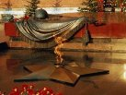
Преклоняем пред вами колени
Почему мы теряем родных нам людей;
Это жизни высокая плата?
Почему режет душу сильнее ножей
Это горькое слово “утрата”?
Почему же нельзя все вокруг изменить,
Чтобы грудью дышалось свободно;
Почему же нельзя жизнь сначала прожить,
Чтобы не было нам слишком больно.
Сотни жизней и судеб разбиты войной:
Не увидят они больше света;
Их окутала тьма своей вечной стеной,
Не дождавшись немого ответа.
Миллионы защитников нашей земли
Пали смертью героев, чтобы всех нас спасти;
И о подвигах павших во имя страны
Вечно помнить и знать мы сегодня должны.
Но спокойствие наше пропитано болью,
Болью тех, кто сегодня не с нами.
Кто свободу народа омыл своей кровью…
Преклоняем колени пред вами!

Slide 17
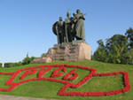
Наша встреча – это живая память, потому что живы те, кто участвовал в боях Великой Отечественной войны или работал в тылу, кто воевал в Афганистане, Чечне. Живая, потому что память о погибших свято хранят их товарищи по оружию, их семьи и близкие. И память эта будет жива, пока мы об этом помним, пока мы об этом говорим.
В русском народе живет убеждение, что истинный человек и сын Отечества есть одно и то же. Патриотизм, любовь к Родине, преданность ей, стремление защищать ее от врагов, чувство долга. Неслучайно и наш разговор логически подошел к точке зрения, что участие российских солдат в войнах и вооруженных конфликтах – это воинский долг и ЭТО НЕ ОБСУЖДАЕТСЯ

Slide 18

С праздником, дорогие мальчики!

